Slide 1
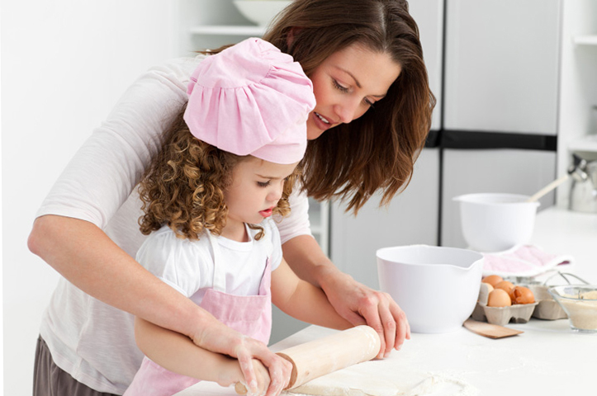
игры С мамой
на кухне
Материал подготовила
Учитель-логопед : Агафонова С.И.
МБДОУ «Большеулуйский
детский сад №1»

Slide 2
Рабочее время современной мамы
не заканчивается после окончания работы,
а плавно перетекает в домашние хлопоты.
Где дома ждет её любимый малыш,
которому тоже очень хочется побыть рядом с мамой.
Не беда, при желании и имея в запасе несколько
развивающих и интересных для малыша занятий,
можно суметь и обед приготовить и поиграть с ребенком.
Кухня самое подходящее место для развития
мелкой моторики и порой самое любимое место для игр у детей. Игры можно изменять в зависимости от возраста малыша, при этом они развивают фантазию, память, мышление , речь, ловкость, координацию движений, тренируют мелкую и общую моторику. Известно, дети любят рисовать на чем угодно,
и при том любыми материалами, которые оставляют после себя след.
Чем может заниматься малыш, пока мама погружается в мир кулинарии?

Slide 3
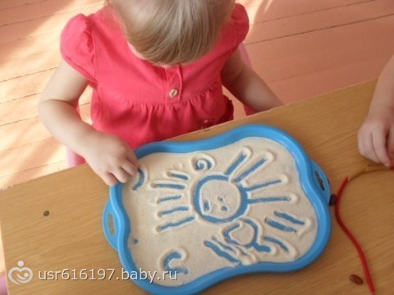
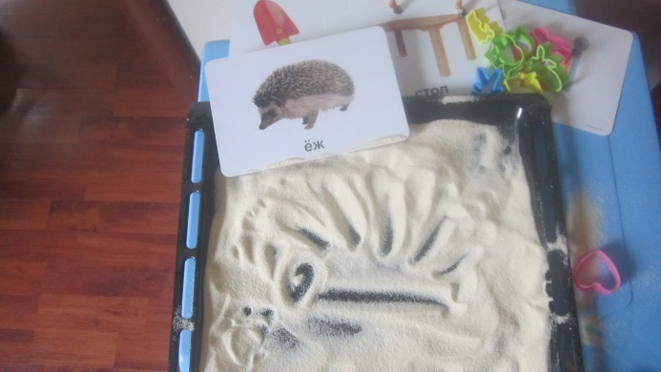
1. Игры с крупой и макаронами
В качестве безопасного рисования на кухне
можно предложить всем известные крупы,
которые имеются в кухонном шкафу.
Для этого необходимо высыпать
крупу на ровную поверхность,
очень хорошо подойдет противень. Для
Яркости можно положить цветной картон
И после чего предоставить
ребенку свободное поле деятельности
для самостоятельного
рисования пальчиком.

Slide 4
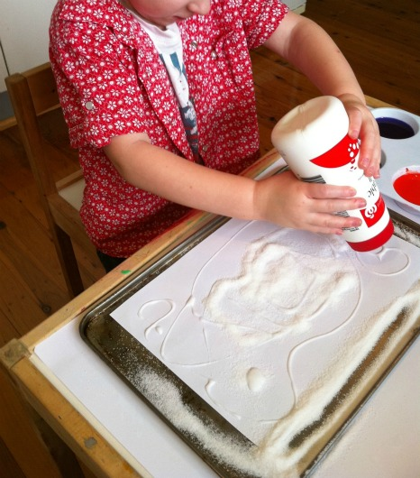
Следующее увлекательное занятие –
«рисование» манной крупой.
Для него вам понадобится
лист картона, клей ПВА.
На картоне клеем рисуется
любой узор,
или рисунок,
который затем засыпается
манной крупой.
Даем рисунку немного
подсохнуть,
после чего стряхиваем
остатки крупы.
Получается очень красиво.

Slide 5
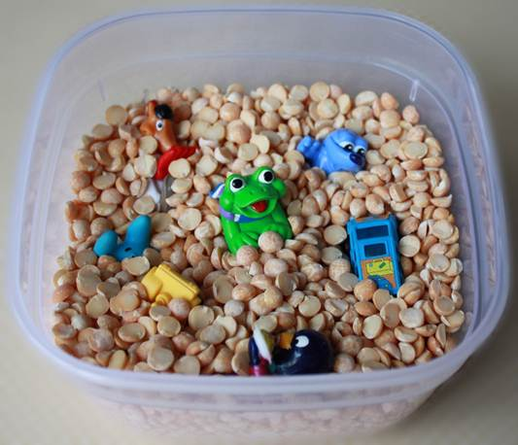
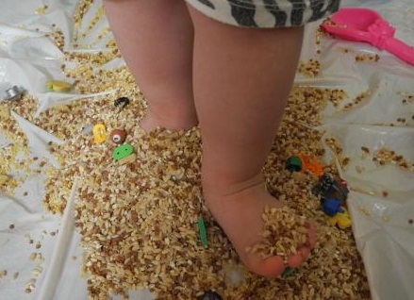
Забавно и интересно играть в так называемые «прятки».
Для этой игры подойдет любая
небьющаяся емкость
с той же крупой,
в которую прячутся мелкие игрушки.
Процесс поиска таких игрушек будет меняться с процессом
«закапыванием» их обратно.
Искать игрушки можно
Даже ножками, рассыпав все на специальном коврике.

Slide 6
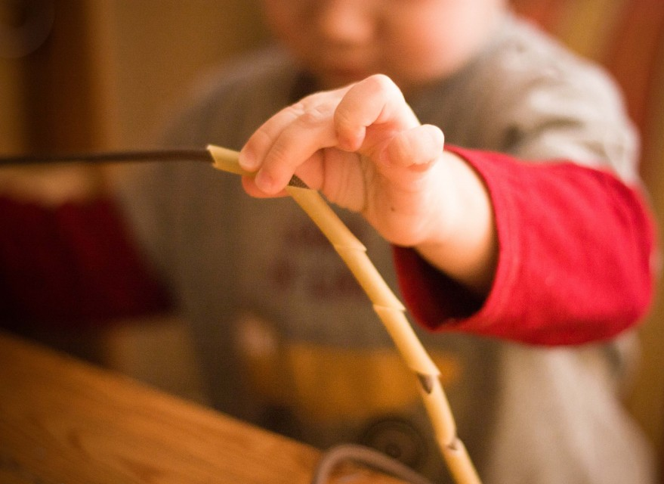
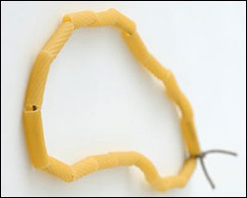
И еще одно не требующее специальной подготовки занятие,
которым нравится заниматься всем детям - «Бусы».
Для него понадобится веревочка,
можно яркого цвета, макаронные изделия
(любые с отверстиями, можно разноцветные).
Предложите ребенку вдеть
веревочку в отверстия макарон, создавая «бусы».
Поверьте,
ваш малыш с удовольствием будет стараться,
делая такой подарок для вас.

Slide 7
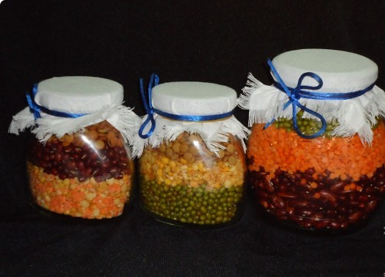
Можно предложить ребенку создать
декоративное украшение для кухни.
Для его создания подойдет прозрачная ёмкость,
крупы разных цветов и размеров,
при помощи которых ребенок
слоями может заполнить пространство ёмкости.

Slide 8
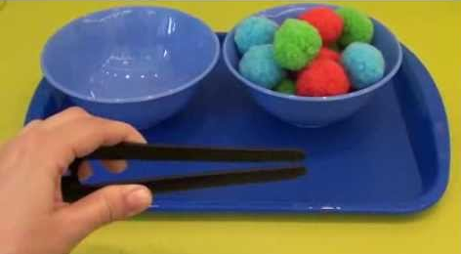
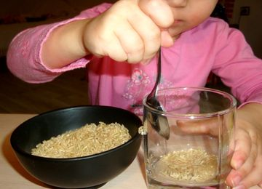
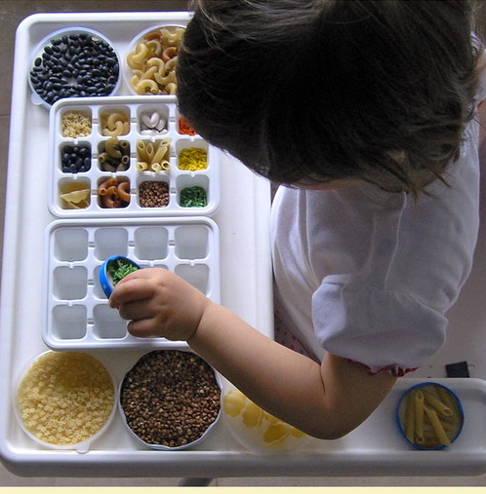
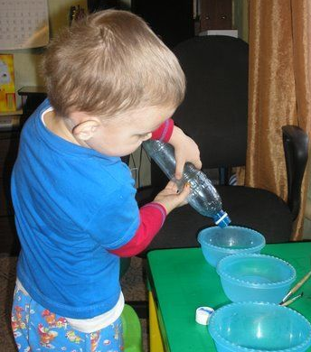
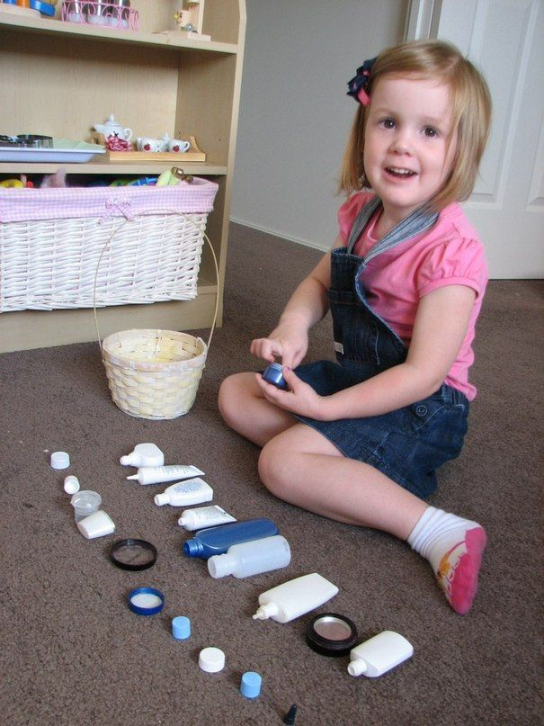
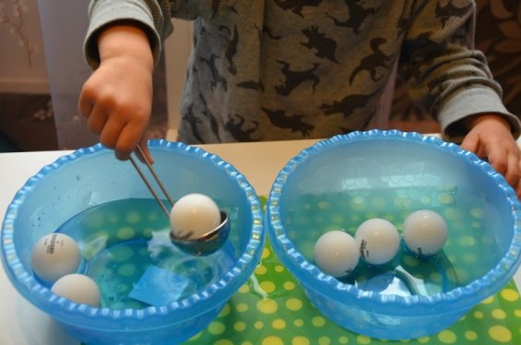
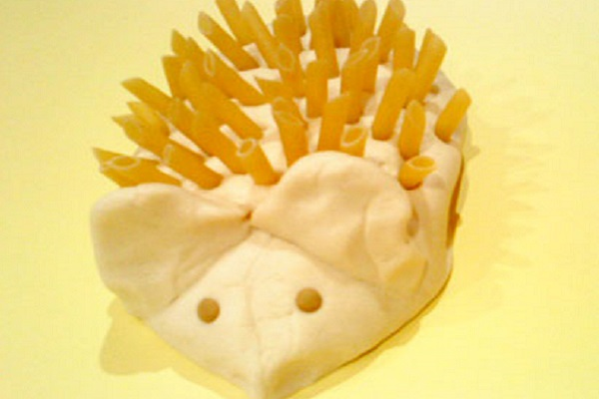
Развивающих игр на кухне можно придумать много.
В этот список можно
включить игры с водой,
пересыпание круп из одной емкости в другую,
вкладывание одна в другую различных баночек,
закрывание их крышками и многое другое.

